Slide 1
Lärartäthet - Exempelanalys
RMI Workshop 4

Slide 2
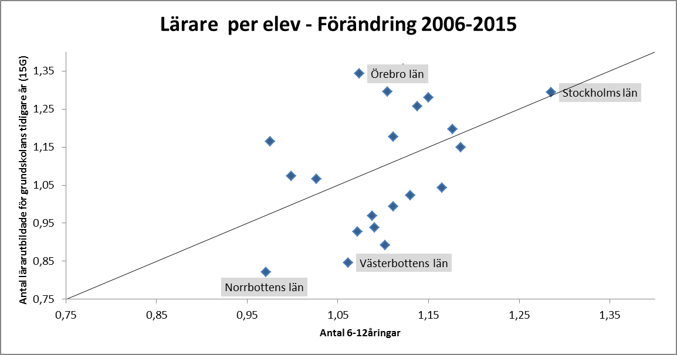
”Potentiell” lärartäthet (utveckling): Ua1 + Befolkningsstatistik
Förändring av antalet lärarutbildade (oavsett huruvida de anses arbeta i ett matchat yrke) på vertikal axel och förändring av antalet 6-12åringar på horisontell axel ger en bild av hur lärartätheten i respektive län förändrats 2006-2015.
För län över linjen har antalet lärare per elev ökat.
För län under linjen har antalet lärare per elev minskat.
Örebro och Västerbottens län har liknande utveckling av gruppen 6-12åringar. Varför skiljer sig utvecklingen så mycket åt i antalet lärare?
Notes:
Förklaring
Uttag i RMI har gjorts i tabell Ua1
I exemplet 15G (lärarutbildade grundskolans tidigare år) 2006-2015
Kvoten av antalet individer i gruppen 2015 och 2006 ger diagrammets y-axel
Uttag i befolkningsstatistiken har gjorts i den öppna befolkningsstatistiken
I Exemplet åldersgruppen 6-12år (motsvarande elevgrupper för åk. 1-6. D.v.s. grundskolans tidigare år)
Kvoten av antalet 6-12åringar 2015 och 2006 ger diagrammets x-axel
För de län som ligger under linjen (45 graders lutning med skärning vid origo) har lärartätheten sjunkit. D.v.s. det är färre utbildade lärare per elev 2015 än 2006. Motsatt gäller för län vars punkt hamnar över linjen.
Användning
För utbildningsgrupper med ”efterfrågan” primärt driven av demografi (t.ex. pedagogik och sjukvård) skapar diagrammet en makrobild att ställa skarpare frågor utifrån.

Slide 3
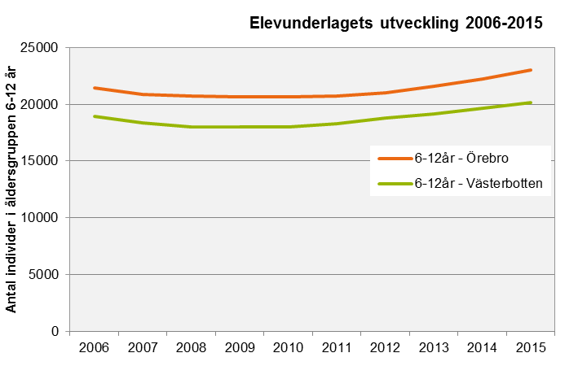
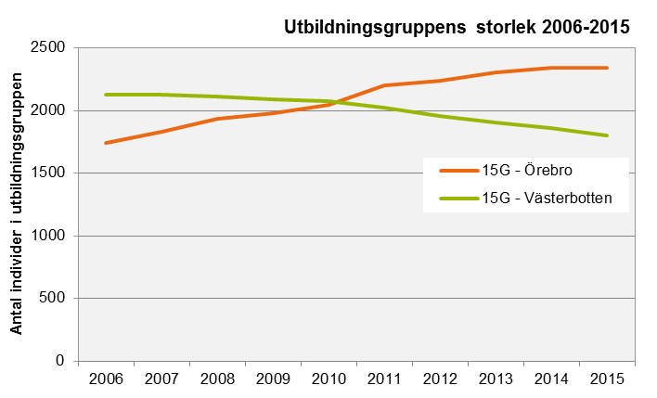
Västerbottens län vs Örebro Län
Nominell jämförelse: Ua1 + Befolkningsstatistik + E3
Genom att titta på den nominella volymutvecklingen kan vi utläsa likartade nominella volymer och stabila trender bakom utfallet i föregående bild. Det tycks alltså inte röra sig om något enstaka år som ger orimligt stort utfall i antalet lärare per elever.
 |  | Förvärvsgrad | Matchad förvärvsgrad
Örebro | Män | 95,5 | 83,1
 | Kvinnor | 95,2 | 88,9
 | Totalt | 95,2 | 88,1
Västerbotten | Män | 93,1 | 73,9
 | Kvinnor | 94,3 | 83,8
 | Totalt | 94,1 | 81,8
Förvärvsgraden bland lärare är likartade men den matchade förvärvsgraden visar stora skillnader.
Skillnaden i det faktiska antalet lärare per elev är alltså större än vad föregående bild visar.
Notes:
Förklaring + instruktion
Ua1 & Bef-statistik: Samma uttag som föregående diagram men endast på Örebro och Västerbottens län, visat som separerade tidsserier.
E3: Könsuppdelad matchningsgrad och matchad förvärvsgrad för utbildningsgruppen 15G, 2015, Örebro och Västerbottens län.
Användning
Kontrollera trender och volymer för att säkerställa att utfallet inte beror på enskilda avvikelser i elverunderlag och/eller antalet lärare.

Slide 4
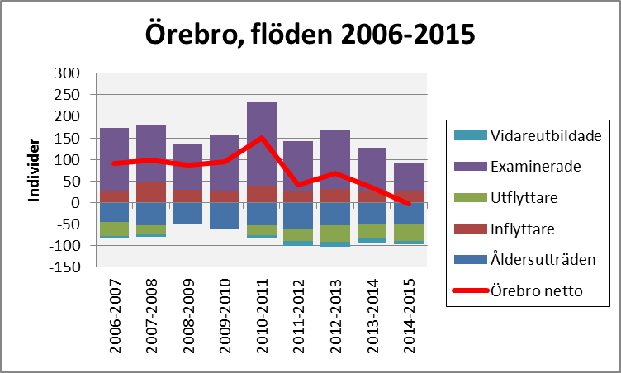
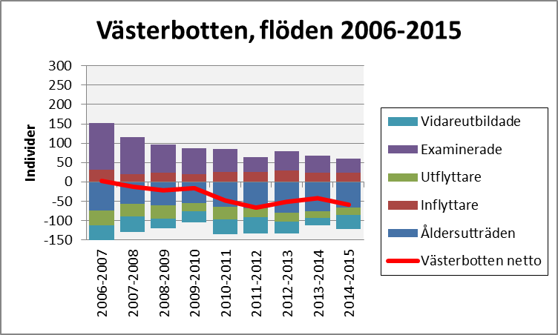
Utbildningsflöden (U3) – Ett steg närmare en förklaring
Genom att titta på utbildningsflöden (U3) för gruppen upptäcker vi att det är negativa netton för varje enskilt år i Västerbottens län. Det motsatta gäller för Örebro län.
Det går också att se vilka flöden som har störst inverkan.
Examinerade inom regionen är både andels- och antalsmässigt större i Örebro län.
Motsvarande gäller åldersutträden i Västerbottens län.
Notes:
Förklaring
Uttag i U3 (2006-2015; samtliga utbildningsflöden + beräknat netto; Örebro och Västerbottens län)
Användning
Nedbrutna flöden tar oss ett steg närmare en förklaring till utvecklingen i respektive län.

